Slide 1

Réseaux de neurones pour l'apprentissage automatique
B. HILALI - brahill79@gmail.com / T. SABRI – sabritarik@gmail.com
Filière: Ingénierie Logicielle et Intégration des Systèmes Informatiques (ILISI) 24-25

Slide 2
Définition
Définition : Un réseau de neurones artificiels (RNA) est un modèle inspiré du fonctionnement du cerveau humain, composé de neurones interconnectés capables d'apprendre à partir de données.
Il est utilisé pour résoudre des problèmes complexes en apprentissage automatique, tels que la classification, la régression et la génération de données.
Il est utilisé dans de nombreux domaines : vision par ordinateur, traitement du langage, reconnaissance vocale, etc.

Slide 3
Types de réseaux de neurones
Types courants :
Perceptron multicouche (MLP) : Réseau feedforward (FFNN).
Réseaux convolutifs (CNN) : Pour le traitement d'images.
Réseaux récurrents (RNN) : Pour les séquences temporelles

Slide 4
Fonctionnement des Réseaux Feedforward (FFNN)
Les réseaux feedforward (Feedforward Neural Networks, FFNN) sont les architectures les plus simples. Les données circulent uniquement dans une direction : de l’entrée vers la sortie, sans boucle ou retour en arrière.
Les perceptrons multicouches (MLP) sont un type de réseau neuronal de type feedforward.

Slide 5
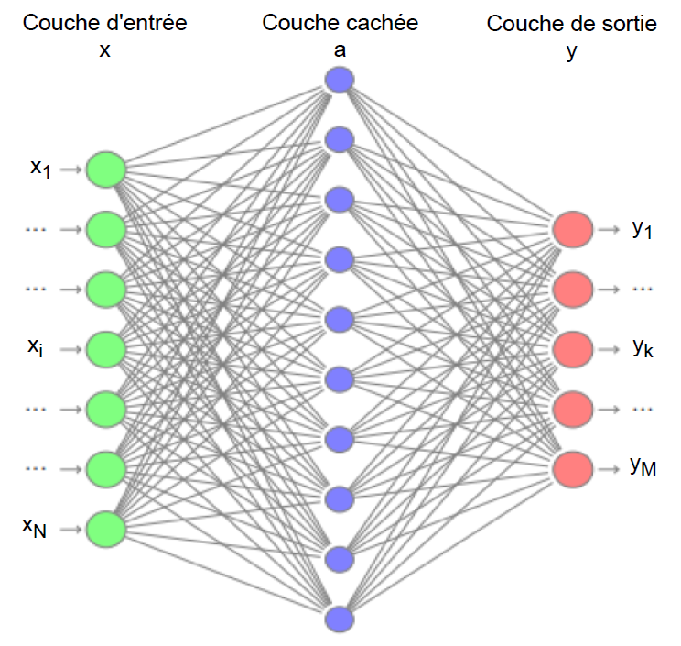
Perceptron multicouche (MLP)
Couches :
Entrée : reçoit les données.
Cachées : appliquent des transformations non linéaires.
Sortie : fournit la prédiction.

Slide 6
Couche d’entrée
La couche d'entrée se compose de nœuds ou de neurones qui reçoivent les données d'entrée initiales. Chaque neurone représente une caractéristique ou une dimension des données d'entrée. Le nombre de neurones dans la couche d'entrée est déterminé par la dimensionnalité des données d'entrée.

Slide 7
Couches cachées
il peut y avoir une ou plusieurs couches cachées.
Chaque neurone d'une couche cachée reçoit des entrées de tous les neurones de la couche précédente et produit une sortie qui est transmise à la couche suivante.
Le nombre de couches cachées et le nombre de neurones dans chaque couche cachée sont des hyperparamètres qui doivent être déterminés pendant la phase de conception du modèle.

Slide 8
Couches de sorties
Cette couche est constituée de neurones qui produisent la sortie finale du réseau.
Le nombre de neurones dans la couche de sortie dépend de la nature de la tâche.

Slide 9
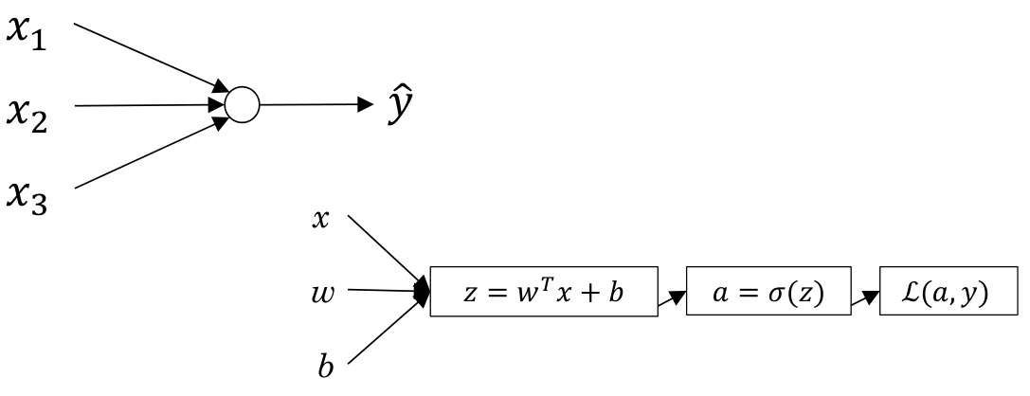
Réseau d’une seule couche

Slide 10
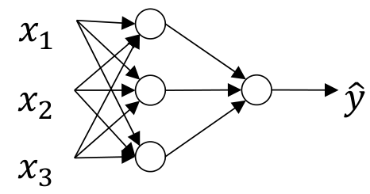
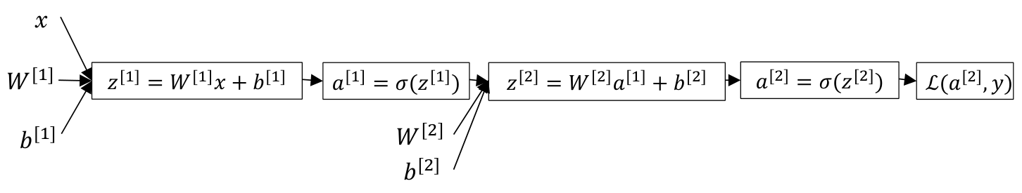
Réseau de plusieurs couches

Slide 11
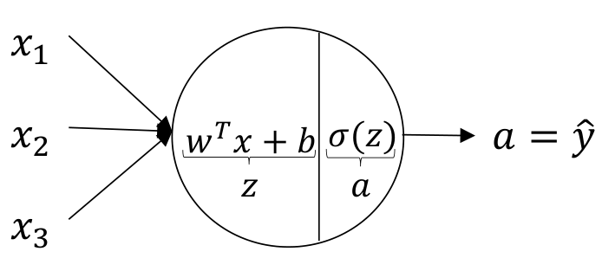
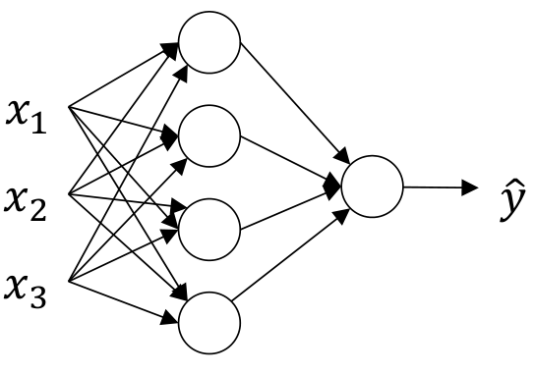
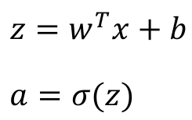
Réseau de plusieurs couches

Slide 12
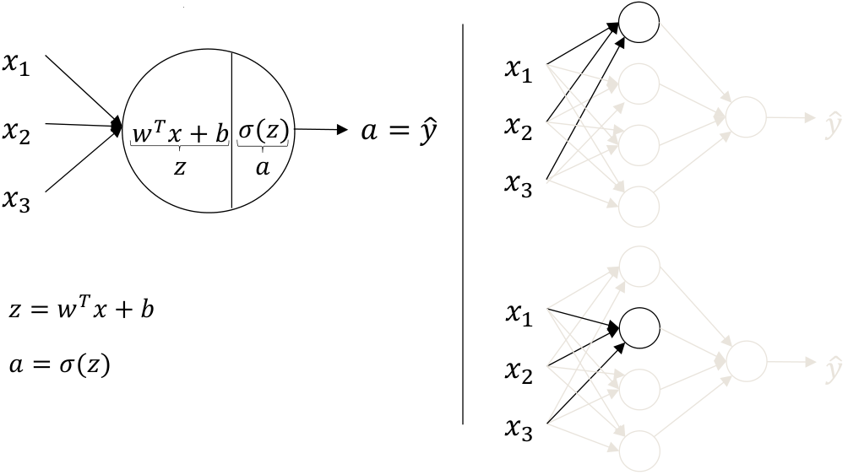
Réseau de plusieurs couches

Slide 13
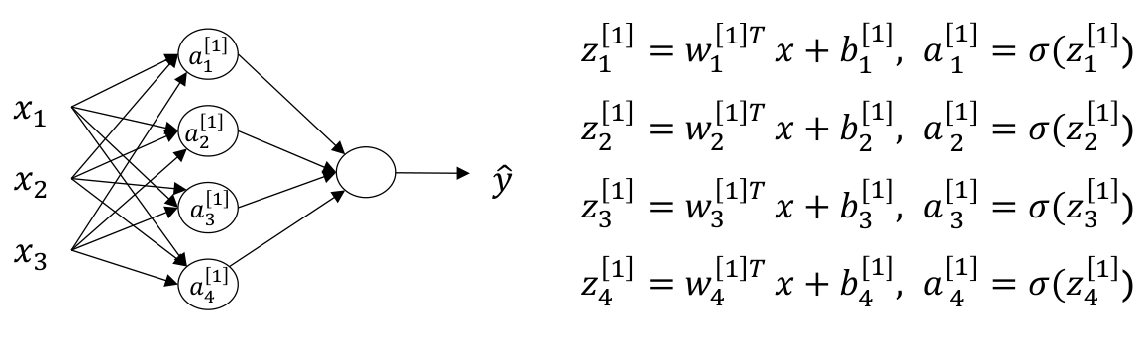
Réseau de plusieurs couches

Slide 14
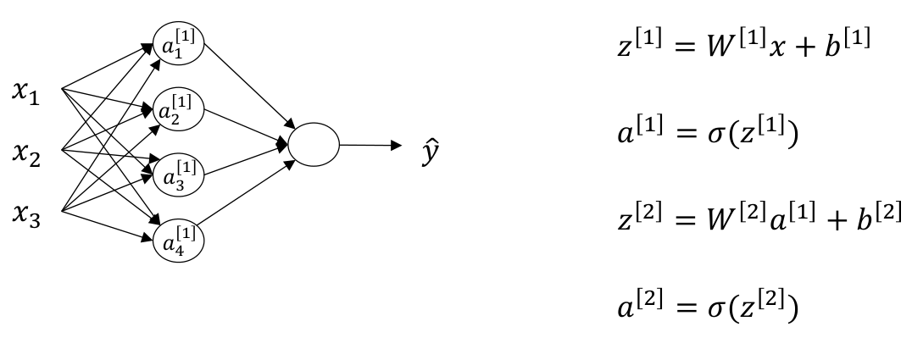
Réseau de plusieurs couches

Slide 15
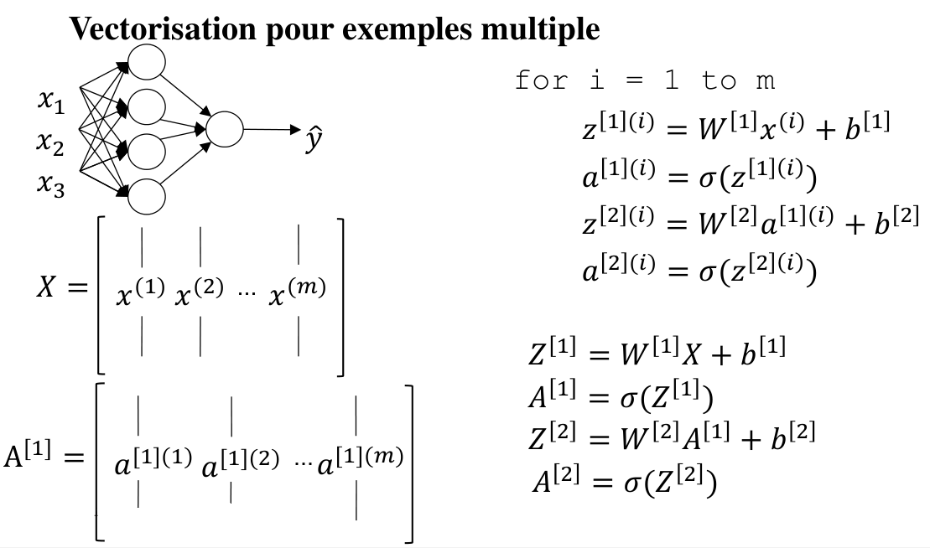
Réseau de plusieurs couches

Slide 16
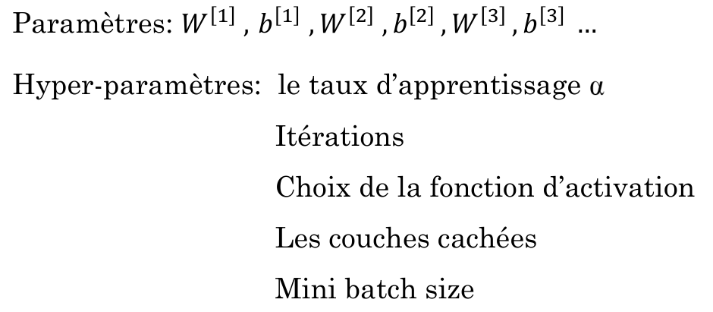
Réseau de plusieurs couches

Slide 17
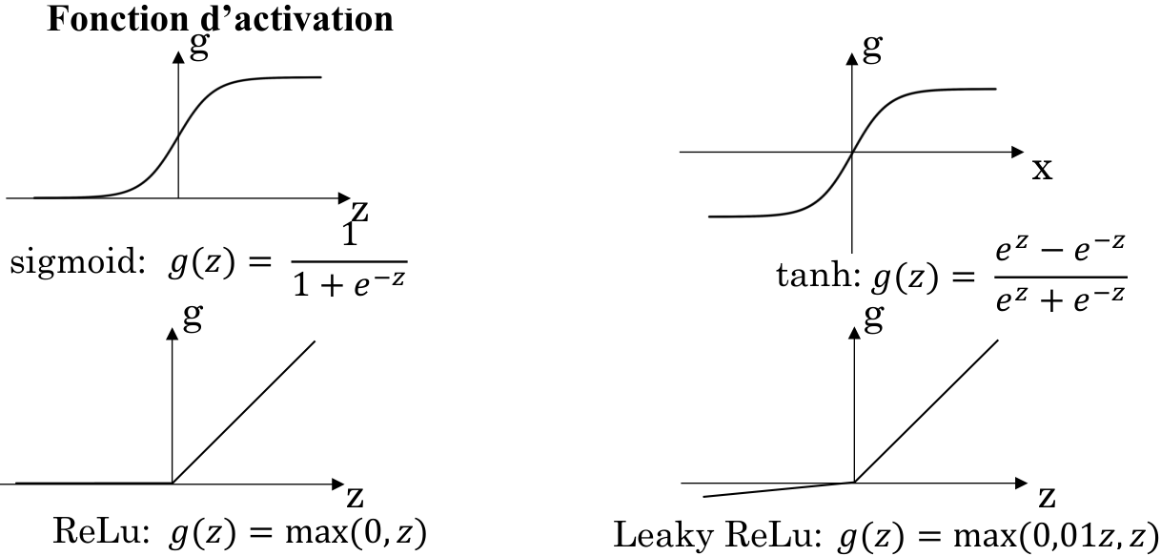
Réseau de plusieurs couches

Slide 18
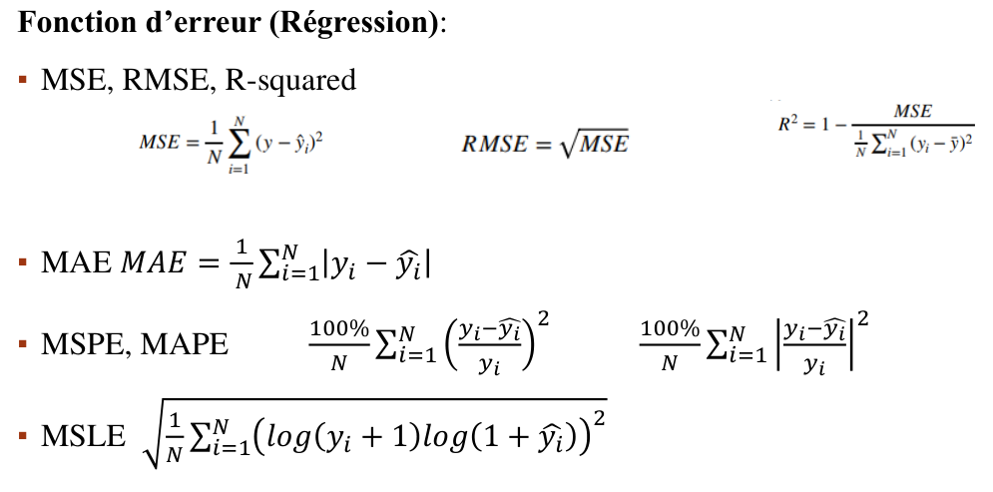
Réseau de plusieurs couches

Slide 19
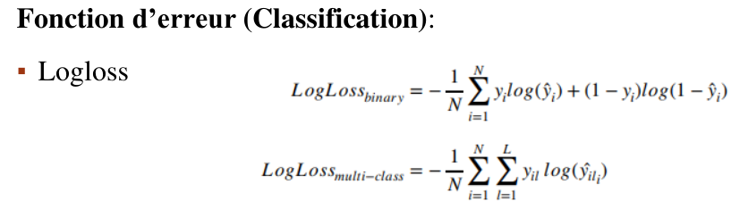
Réseau de plusieurs couches

Slide 20
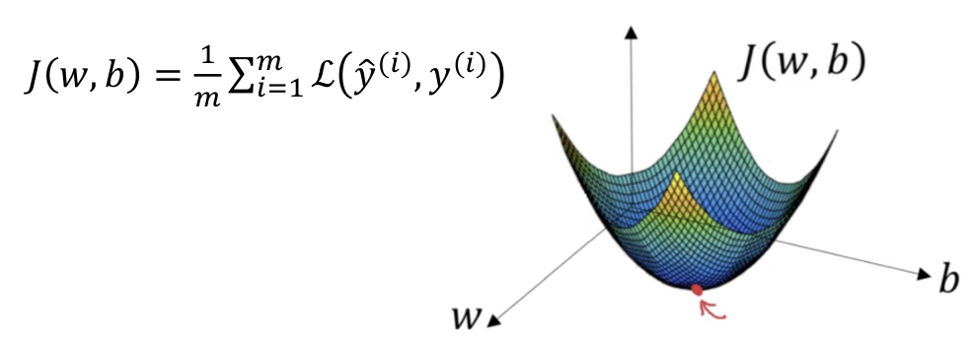
Réseau de plusieurs couches

Slide 21
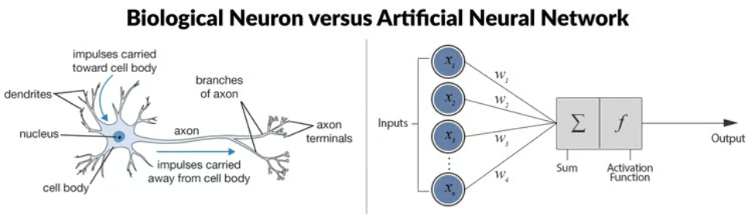
Neurones

Slide 22
Importer les bibliothèques nécessaires
# Importing the necessary functionality
import tensorflow as tf
from tensorflow.keras.models import Sequential
from tensorflow.keras.layers import Input, Dense, Conv2D
from tensorflow.keras.layers import Flatten, MaxPooling2D

Slide 23
Bibliothèques nécessaires
Keras est une interface vers la bibliothèque de machine learning TensorFlow.
TensorFlow est une bibliothèque open source pour le calcul numérique et l'apprentissage automatique, qui permet une exécution efficace des calculs sur les CPU et les GPU.
Construire un réseau neuronal avec Keras commence par la définition du modèle. Le type de modèle le plus courant est Séquentiel, qui permet la création de modèles couche par couche de manière séquentielle.

Slide 24
Créer des réseaux de neurones avec Keras
modèle = Séquentiel()
from tensorflow.keras.models import Sequential
from tensorflow.keras.layers import Dense
modèle = Séquentiel()
model.add(Dense(units=64, activation='relu’, input_dim=100)) model.add(Dense(units=10, activation='softmax'))

Slide 25
Création d'un modèle de type séquentiel
# Creating the model
DNN_Model = Sequential()
Compiler le modèle
model.compile(optimizer='adam', loss='categorical_crossentropy', metrics=['accuracy'])

Slide 26
Application
Charger les données
Définir le modèle Keras
Compiler le modèle Keras
Ajuster le modèle Keras
Évaluer le modèle Keras
Faire des prédictions

Slide 27
Application
# Charger les données
from numpy import loadtxt
from tensorflow.keras.models import Sequential
from tensorflow.keras.layers import Dense
# divisé en variables d'entrée (X) et de sortie (y)
X = dataset[:,0:8]
y = dataset[:,8]

Slide 28
Application
Définir le modèle Keras
model = Sequential()
model.add(Dense(12, input_shape=(8,), activation='relu'))
model.add(Dense(8, activation='relu'))
model.add(Dense(1, activation='sigmoid'))

Slide 29
Application
# compiler le modèle keras
model.compile(loss='binary_crossentropy’, optimizer='adam', metrics=['accuracy'])

Slide 30
Application
# ajuster le modèle keras sur le jeu de données
model.fit(X, y, epochs=150, batch_size=10)

Slide 31
Application
# évaluer le modèle keras
_, accuracy = model.evaluate(X, y)
print('Accuracy: %.2f' % (accuracy*100))

Slide 32
Application
# faire des prévisions de probabilité avec le modèle
predictions = model.predict(X)
# round predictions
rounded = [round(x[0]) for x in predictions]
Ou bien:
# faire des prédictions de classe à l'aide du modèle
predictions = (model.predict(X) > 0.5).astype(int)

